Slide 1
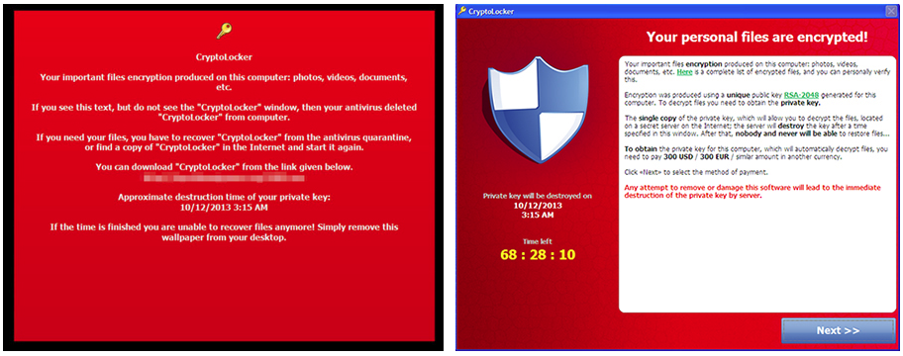
RANSOMWARE ?
Ransomware เป็นมัลแวร์ (Malware) ประเภทหนึ่งที่มีลักษณะการทำงานที่แตกต่างกับมัลแวร์ประเภทอื่นๆคือไม่ได้ถูกออกแบบมาเพื่อขโมยข้อมูลของผู้ใช้งานแต่อย่างใด แต่จะทำการเข้ารหัสหรือล็อกไฟล์ไม่ว่าจะเป็นไฟล์เอกสาร รูปภาพ วิดีโอ ผู้ใช้งานจะไม่สามารถเปิดไฟล์ใดๆได้เลยหากไฟล์เหล่านั้นถูกเข้ารหัส ซึ่งการถูกเข้ารหัสก็หมายความว่าจะต้องใช้คีย์ในการปลดล็อคเพื่อกู้ข้อมูลคืนมา ผู้ใช้งานจะต้องทำการจ่ายเงินตามข้อความ "เรียกค่าไถ่" ที่ปรากฏ

Slide 2
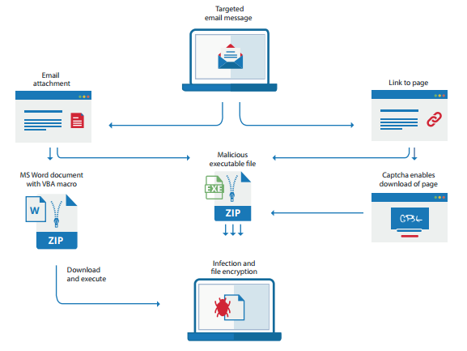
ช่องทางการแพร่กระจาย RANSOMWARE
ในกรณีส่วนใหญ่ Ransomware จะมาในรูปแบบเอกสารแนบทางอีเมล โดยอีเมลผู้ส่งก็มักจะเป็นผู้ให้บริการที่เรารู้จักกันดีอย่างเช่น ธนาคาร และจะใช้หัวข้อหรือประโยคขึ้นต้นที่ดูน่าเชื่อถืออย่าง "Dear Valued Customer”, “Undelivered Mail Returned to Sender", "Invitation to connect on LinkedIn." เป็นต้น ประเภทของไฟล์แนบที่เห็นก็จะเป็น ".doc" หรือ ".xls" ผู้ใช้อาจจะคิดว่าเป็นไฟล์เอกสาร Word หรือ Excel ธรรมดาแต่เมื่อตรวจสอบชื่อไฟล์เต็มๆ ก็จะเห็นนามสกุล .exe ซ่อนอยู่ อย่างเช่น "Paper.doc.exe" แต่ผู้ใช้จะเห็นเฉพาะ "Paper.doc" และทำให้เข้าใจผิดว่าเป็นไฟล์ที่ไม่เป็นอันตราย

Slide 3
วิธีป้องกัน Ransomware
ทำการสำรองข้อมูล (Backup) เป็นประจำ
หากผู้ใช้งานติด Ransomware อย่างน้อยถ้ามีการสำรองข้อมูล (Backup) ก็จะสามารถกู้คืนไฟล์ของคุณได้ และเพื่อป้องกันข้อมูลที่ Backup ถูกเข้ารหัสไปด้วย ผู้ใช้งานควรสำรองข้อมูลลงบนอุปกรณ์สำหรับจัดเก็บข้อมูลภายนอกเครือข่าย (Cloud Storage, External Hard Drive, USB Flash Drive)
อัพเดทซอฟแวร์ในเครื่องอย่างสม่ำเสมอ
การอัพเดทระบบปฏิบัติการและซอฟต์แวร์จะช่วยป้องกันการโจมตีที่ต้องอาศัยช่องโหว่ของซอฟต์แวร์ได้ โดยเฉพาะอย่างยิ่งใน Adobe Flash, Microsoft Silverlight และเว็บเบราว์เซอร์ ควรติดตามและอัพเดทให้เป็น Version ปัจจุบัน
ติดตั้งโปรแกรมป้องกันมัลแวร์ (Anti-malware) ลงบนเครื่องคอมพิวเตอร์
เพื่อป้องกันการเข้าถึงเว็บไซต์ที่เป็นอันตรายและตรวจสอบไฟล์ทั้งหมดที่ถูกดาวน์โหลด ควรมีการติดตั้งโปรแกรมป้องกันมัลแวร์ลงบนเครื่องคอมพิวเตอร์ไว้ด้วย
ตรวจสอบอีเมล์ที่เป็นอันตรายเบื้องต้น
ผู้ไม่หวังดีมักใช้อีเมลเป็นช่องทางในการหลอกลวงผู้ใช้งาน ให้หลงเชื่อเปิดหรือดาวน์โหลดเอกสารแนบ ดังนั้นเมื่อเราได้รับอีเมล์ควรตรวจสอบอีเมล์ฉบับนั้นให้ดีเสียก่อน
ติดตามข่าวสาร
ควรติดตามข่าวสารช่องโหว่หรือภัยคุกคามต่างๆ รวมถึงศึกษาวิธีการป้องกันเพื่อไม่ให้ตกเป็นเหยื่อของเหล่าผู้ไม่หวังดีและเพื่อความปลอดภัยของตัวผู้ใช้งานเอง

